Slide 1


Військові організації та союзи
Лекції: 32 години (16 занять)
Практики: 16 годин (8 занять)
Екзамен

Slide 2
1. Термінологія курсу
Воєнно-політичні союзи – об'єднання двох або більше держав з метою спільних дій у розв'язанні політичних, економічних чи воєнних завдань.
Коаліція – політичний або військовий союз держав, які домовилися про спільні дії з тих чи інших питань міжнародних відносин; строк дії обмежений визначеною метою.

Slide 3
Характеристика військових союзів
та організацій
найменування;
склад;
цілі міжнародних військових організацій;
завдання міжнародних військових організацій;
географія діяльності;
програми боротьби.

Slide 4
2. Поява військово-політичних блоків напередодні Першої світової війни.
Троїстий союз, укладений в 1882 р. між Австро-угорською імперією, Італією і Німеччиною.
Країни Троїстого союзу прагнули утвердити своє домінування в континентальній Європі, для чого об'єдналися проти Франції та Російської імперії.
Передував укладенню Троїстого союзу двосторонній австро-німецький договір 1879 р.
Саме Німецька імперія, створена на основі королівства Пруссія, виступила з ініціативою створення військово-політичного блоку, спрямованого проти Росії та Франції.

Slide 5
Договір передбачав, що у разі атаки Російської імперії на одного з підписантів другий повинен прийти йому на допомогу.
Якщо на Німеччини або Австро-Угорщини нападе не Росія, а інша країна, то другий фігурант договору зобов'язаний як мінімум дотримуватися нейтралітету, але якщо на боці агресора виступить російський імператор, то, знову ж таки, підписанти повинні об'єднатися для взаємної боротьби.
Цей блок двох держав було прийнято називати Двоїстим союзом.
У 1882 р. до Австро-Угорщини та Німеччини приєдналася Італія. Так виник Троїстий союз. Підписання договору між цими трьома країнами спочатку трималося в секреті. Як і раніше, термін дії договору обмежувалася п'ятьма роками. З 1887 по 1891 рр. він підписувався заново, а в 1902 і 1912 р. автоматично продовжувався.

Slide 6
Початок формування Антанти поклав франко-російський союз, укладений в 1891 р. Він був своєрідною відповіддю на утворення Троїстого союзу. Росія і Франція домовилися, що в разі нападу членів ворожої коаліції на одну з країн, друга повинна надати військову допомогу. Дані домовленості мали силу, доки існує Троїстий союз.
У 1904 р. було підписано угоду між Великобританією і Францією. Великобританія і Франція домовилися про колоніальний розділ світу і стали союзниками. За угодою закріпилася найменування Entente cordiale, що з французької перекладається як «сердечна згода». Звідси і пішла назва блоку – Антанта.
У 1907 р. вдалося подолати англо-російські протиріччя. Між представниками держав був підписаний договір про розмежування впливу.
Єдиний договір між Великою Британією, Францією та Росією, спрямований проти Німеччини та її союзників, було підписано лише на початку першої світової війни, 5.09.1914 р.
Таким чином завершилося формування Антанти.

Slide 7
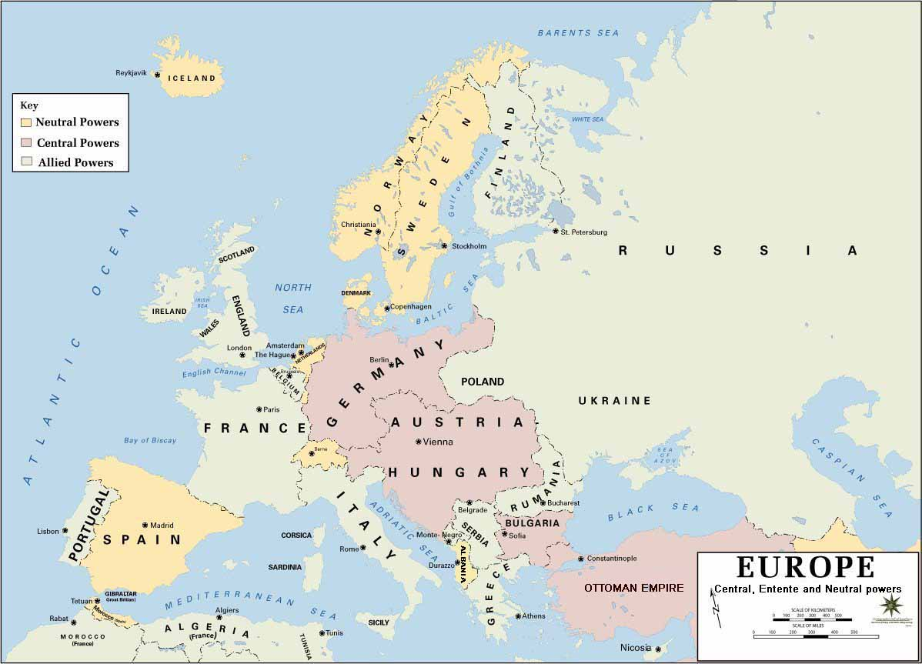

Slide 8
Перша світова війна 1914 – 1918 рр.
3. Причини конфлікту. Плани протидіючих сторін напередодні війни.
4. Початок війни. Бойові дії на Західному та Східному фронті в 1914 р.
5. Військові операції на фронтах 1915 р. Кампанія 1916 р. Брусиловський прорив.
6. Бойові дії 1917-1918 рр. Нововведення у військовій справі в ході Першої світової війни.

Slide 9

3. Причини, привід та початок Першої світової війни. Стратегічні плани противників
Причини війни
- суперечності між провідними державами світу
- наявність двох блоків — Троїстого союзу та Антанти.
- загарбання нових територій, ринків збуту та джерел сировини. Гонка озброєнь.
Привід
28 червня 1914 р. — убивство в Сараєво спадкоємця австро-угорського престолу Франца-Фердинанда сербським націоналістом Г. Принципом.
Початок
Австро-Угорський уряд висунув ультиматум, умови якого не можна було виконати.
28 липня 1914 р. —Австро-Угорщина оголосила війну Сербії.
1 серпня 1914 р. — Німеччина оголосила війну Росії.

Slide 10
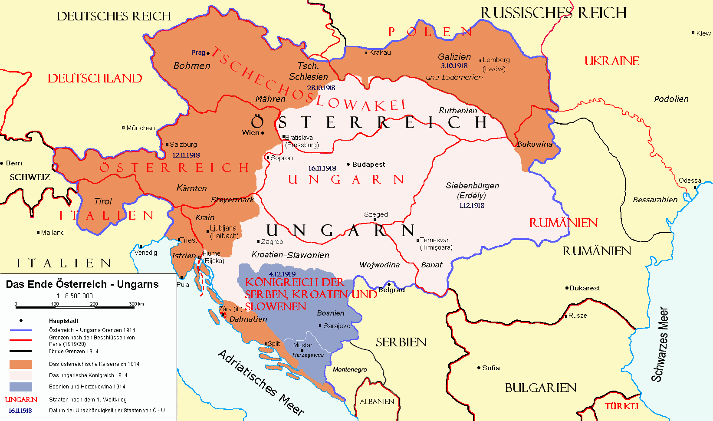

Slide 11

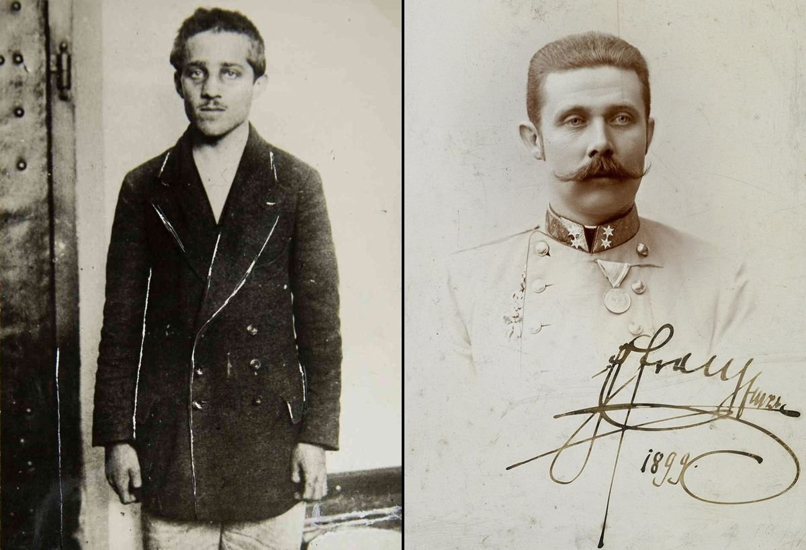
Сербський націоналіст Г. Принцип та його жертва –
ерцгерцог Франц-Фердинанд

Slide 12
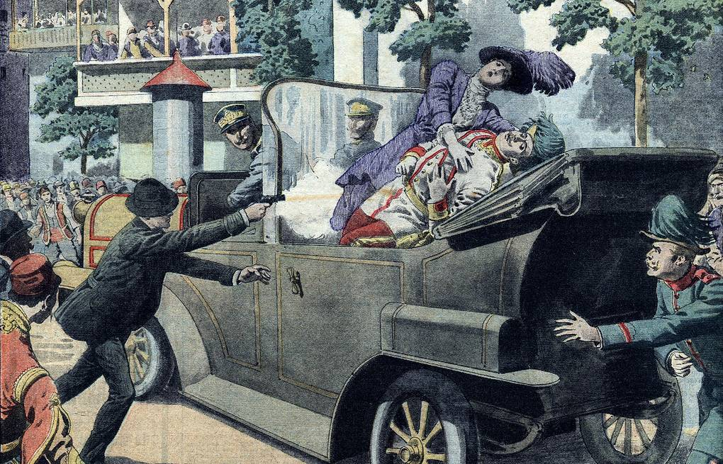
Убивство спадкоємця австро-угорського престолу Франца-Фердинанда сербським націоналістом Г. Принципом,
28 червня 1914 р.

Slide 13
Стратегічні плани противників.
Німеччина
- нові колонії та панування в Європі.
Велика Британія
- послаблення Німеччини.
Франція
- послаблення Німеччини. Повернення Ельзасу та Лотарингії.
Австро-Угорщина
- вплив на Балканах.
Росія
- оволодіння чорноморськими протоками Босфором та Дарданеллами.
- приєднання Галичини, Буковини та Закарпаття.
США
- вплив на американському континенті та Китаї.

Slide 14
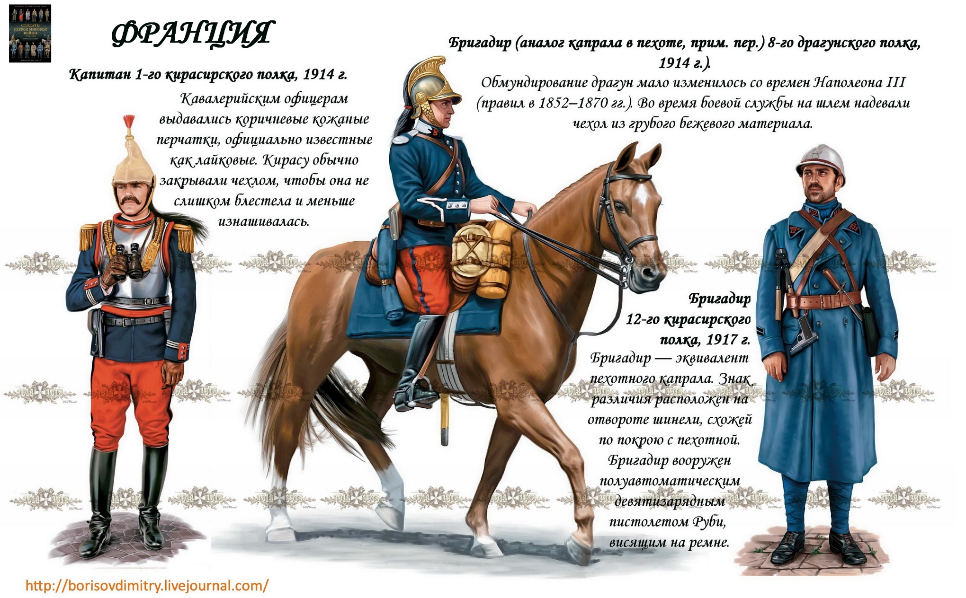

Slide 15
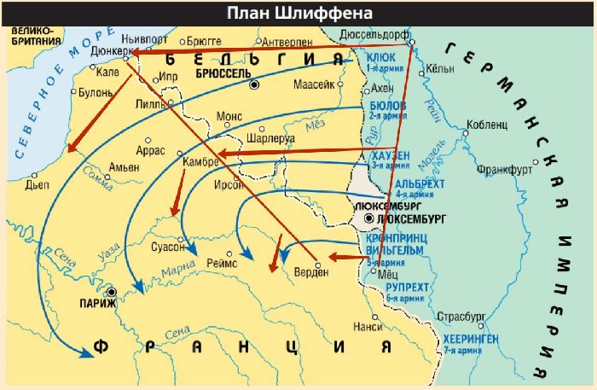
Стратегічний план Німеччини (план Шліффена)
Суть: спочатку потрібно розгромити Францію потужним ударом через нейтральну Бельгію. Це дозволяв зробити досвід війни 1870-1871 рр., і повільні темпи мобілізації російської армії. На розгром Франції німці запланували близько 40 днів.

Slide 16
4. Військові кампанії та основні битви 1914—1918 рр.

Slide 17
Кампанії 1914 р.
21 - 25 серпня у прикордонній битві німецькі армії відкинули франко-англійські війська, вторглися у Північну Францію та просувалися в напрямку Парижу. Але германське командування було вимушене перекинути два корпуси і одну дивізію з її складу у Східну Пруссію для відбиття наступу російських військ.
На початку вересня німецькі війська зазнали поразки на р. Марна.
Спроби обох ворогуючих армій обійти з півночі відкритий фланг свого противника привели до витягування фронту аж до узбережжя Північного моря. Ці битви отримали назву «біг до моря». Вичерпавши свої наступальні можливості, у середині листопада сторони перейшли до позиційної оборони на суцільному фронті від кордонів Швейцарії до Північного моря.
На Східному фронті на початку Східно-Прусської операції (7 серпня – 14 вересня) дві армії російського Північно-Західного фронту розгорнули успішний наступ. Проте командування фронту через відсутність досвіду управління великими військовими формуваннями не змогло належним чином організувати взаємодію між арміями. Німецькі війська завдали значної поразки 2-й російській армії, а потім відкинули її на вихідні позиції.
У Галіційській битві (19 серпня – 21 вересня) армії російського Південно-Західного фронту відбили наступ австро-угорських військ, розгорнули успішний наступ по всьому фронту, завдали поразки противнику та оволоділи Галичиною.

Slide 18
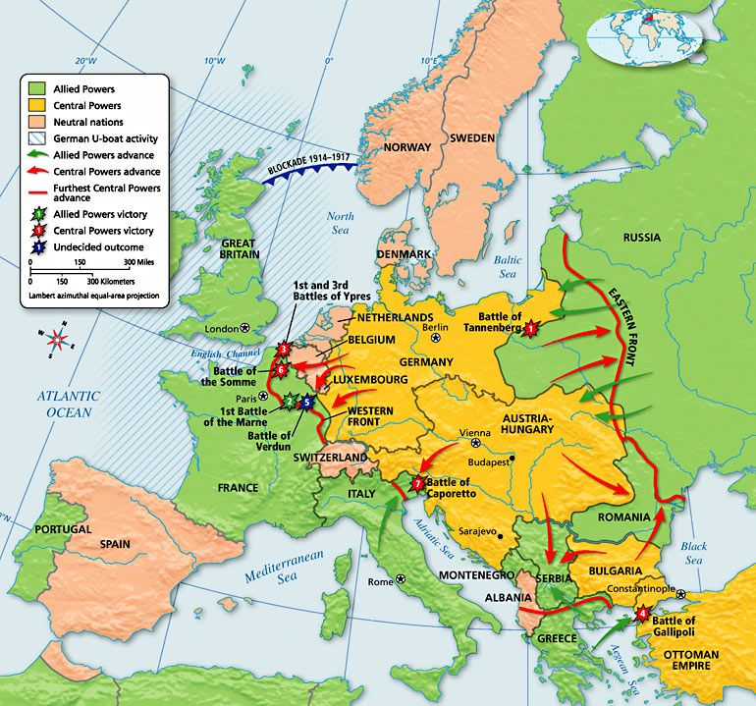

Slide 19
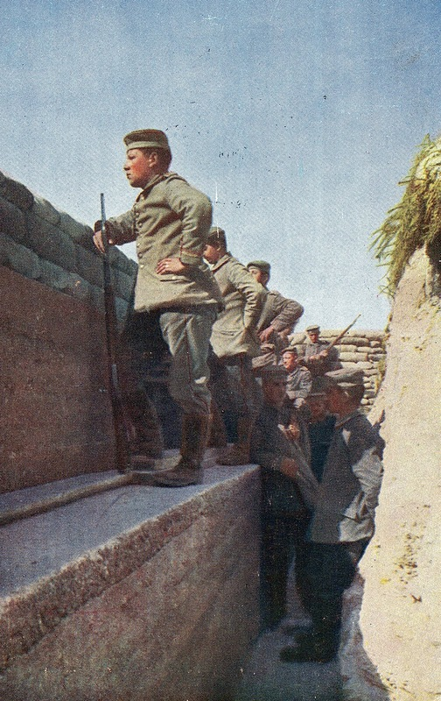
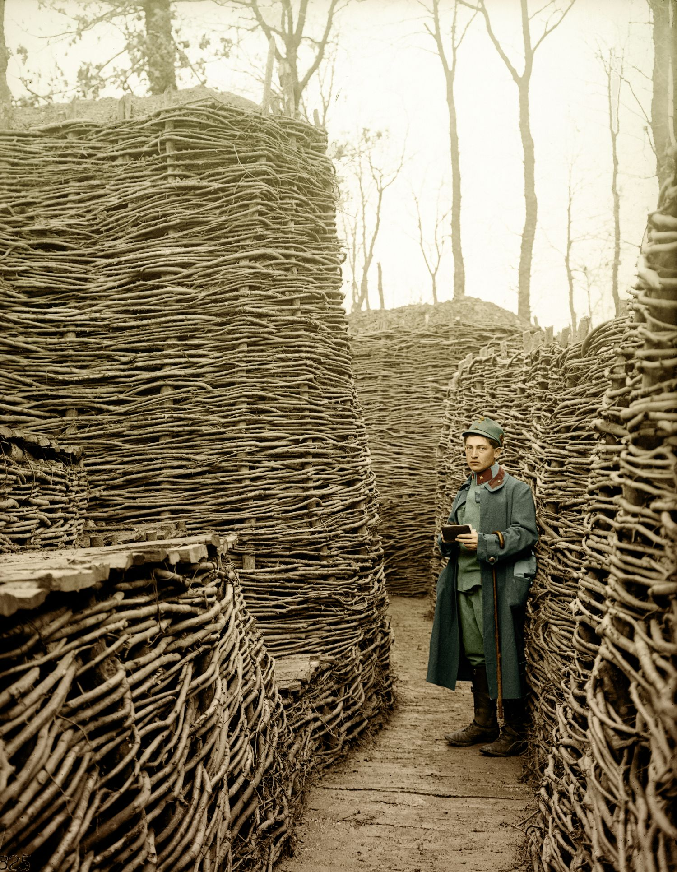
Німецькі та австрійські солдати в окопах

Slide 20
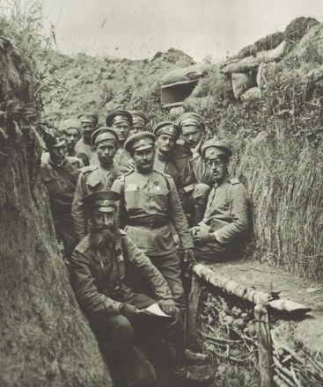
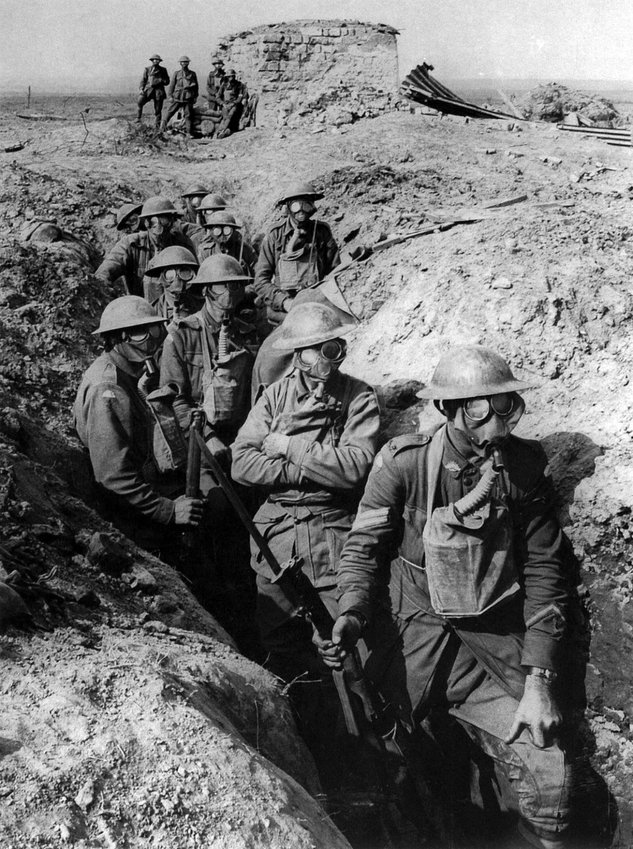
Російські та австралійські солдати в окопах

Slide 21
5. Військові операції на фронтах 1915 р. Кампанія 1916 р. Брусиловський прорив.
Кампанія 1915 р.
З метою розгортання військового виробництва та підготовки резервів Англія і Франція вирішили у 1915 р. перейти до стратегічної оборони. Активні дії проти Австро-німецького блоку повинна була вести Росія. Під тиском союзників Росія планувала провести наступ у Східній Пруссії та у Карпатах. Німеччина вирішила перенести головні зусилля на схід, розгромити російські війська і вивести Росію з війни. З лютого по жовтень 1915 р. на Східноєвропейському театрі воєнних дій йшли запеклі, кровопролитні битви. Російські війська були вимушені залишити частину Прибалтики, Польщі та Галичину. Але жодна російська армія не була оточена, і Росію не вдалося вивести з війни.
Цей період характеризувався пошуками способів прориву суцільного позиційного фронту. Значно збільшилося постачання військ кулеметами, мінометами та важкою артилерією. Уперше у 1915 р. германською стороною були застосовані бойові отруйні речовини. На легких швидкісних літаках були встановлені кулемети, а на більш важких – бомбардувальне озброєння. Авіація перетворювалася на важливий бойовий засіб і стала поділятися на розвідувальну, винищувальну та бомбардувальну.

Slide 22
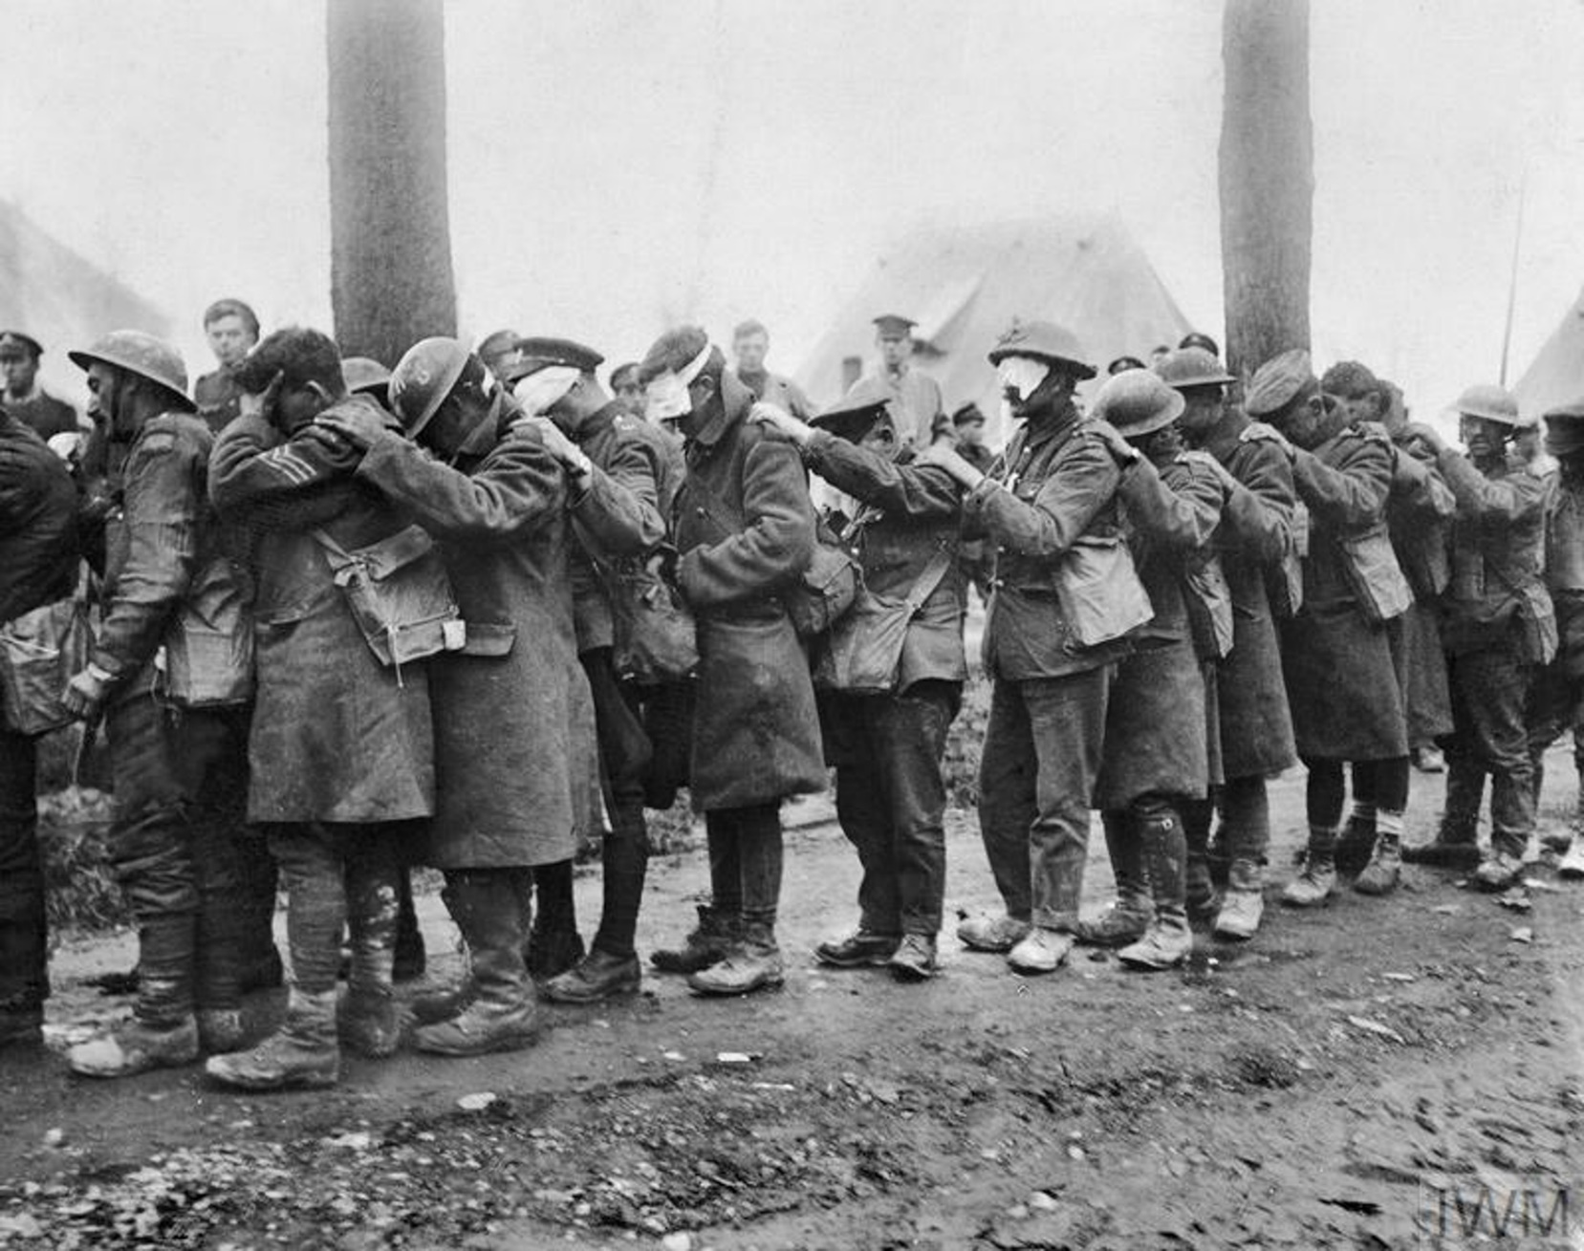
Британські солдати, постраждалі від газової атаки

Slide 24
Кампанія 1916 р.
Країни Антанти при розробці планів на 1916 р. врахували досвід війни і вирішили координувати свої зусилля. Російська армія отримала завдання розпочати наступ у середині червня для того, щоб відвернути на себе сили противника. Англо-французькі армії повинні були 1 липня прорвати фронт на річці Сомма та розгорнути широкий наступ.
Німеччина вирішила знов перенести зусилля на захід, здійснити прорив фронту біля Вердену, завдати французьким військам поразки та наступати на Париж. Німецькі війська розпочали наступ на фортецю Верден 21 лютого 1916 р. Їх атаки тривали до липня, але прорвати оборону противника німці так і не змогли.
Важливу роль у кампанії 1916 р. відіграв успішний наступ російського Південно-Західного фронту під командуванням генерала О. Брусилова.
Ретельна підготовка, фактор раптовості і застосування нової форми операції – одночасних ударів на ряді ділянок у смузі 450 км – дозволили російським військам прорвати потужну оборону противника та просунутися вперед на 80-120 км. За період російського наступу (липень – вересень) австро-германські війська втратили близько 1,5 млн чол., у тому числі – 400 тис. чол. полоненими. Російські війська втратили близько 500 тис. чол.
У кампанії 1916 р. австрійсько-германський блок зазнав значної поразки та втратив стратегічну ініціативу.

Slide 25
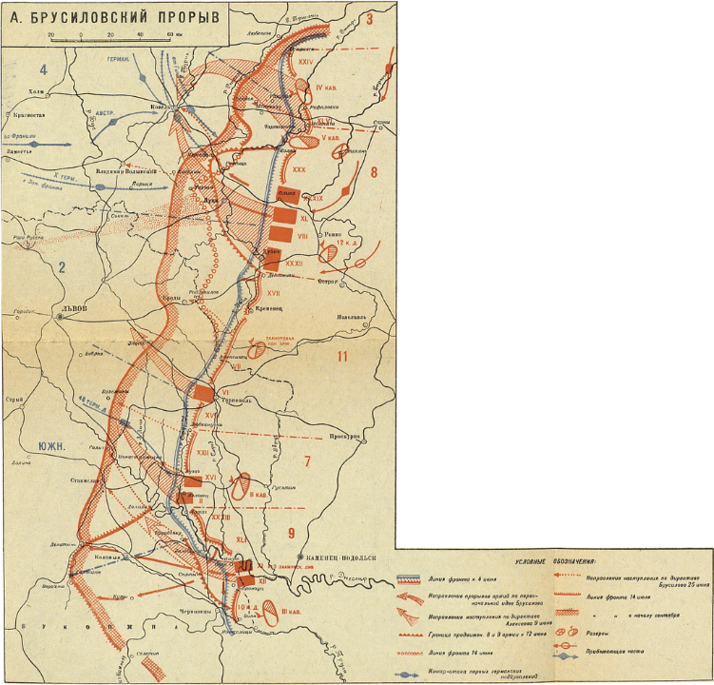
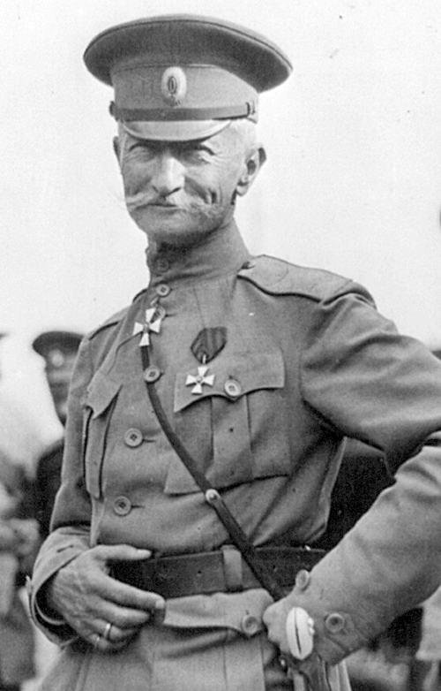

Slide 26
6. Бойові дії 1917-1918 рр. Нововведення у військовій справі в ході Першої світової війни.
Кампанія 1917 р.
Загальна стратегічна обстановка на початку 1917 р. була сприятливою для Антанти. Вона мала 425 дивізій проти 331 дивізії противника. 6 квітня на боці Антанти у війну вступили США.
Командування Антанти планувало завершити війну у 1917 р. шляхом завдання ряду узгоджених ударів арміям противника. На французькому фронті готувався наступ з метою розгрому угруповання німецьких військ у районі нуайонського виступу. На російському фронті головний удар готувався на львівському напрямку. Італійці планували наступ з метою оволодіння Трієстом.
Вирішальний вплив на хід війни мала Жовтнева революція 1917 р. 5 грудня 1917 р. Радянська Росія уклала перемир’я з Німеччиною, що значно погіршило стан Антанти.

Slide 27
Кампанія 1918 р.
Підготовка сторін до бойових дій кампанії 1918 р. проходила в умовах зростання політичної кризи у країнах Західної Європи.
Стратегічну ініціативу у першій половині 1918 р. мала Німеччина. Навесні германські війська завдали удару по правому флангу англійців у Пікардії. Невдалим виявився наступ германських військ на французькі позиції південніше річки Сомма.
27 травня німці здійснили свою останню у першій світовій війні операцію на паризькому напрямку. Фронт французів було прорвано у перший день наступу. Щоб викликати паніку в Парижі німці стали обстрілювати його з надважких гармат, дальність стрільби яких досягала 120 км.
30 травня німецькі війська вийшли на р. Марна та опинилися за 70 км від Парижу. Проте їх наступ було зупинено.
Використовуючи свою зростаючу перевагу, союзники у другій половині року розпочали загальний наступ на широкому фронті.
Германська коаліція почала розпадатися. Німеччина не мала ані моральних, ані матеріальних сил для продовження війни в обстановці безперервного відступу на фронті та революції усередині країни. 11 листопада 1918 р. німецький уряд прийняв усі умови капітуляції.

Slide 28
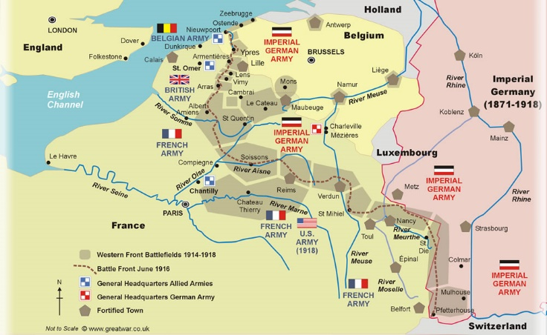

Slide 29
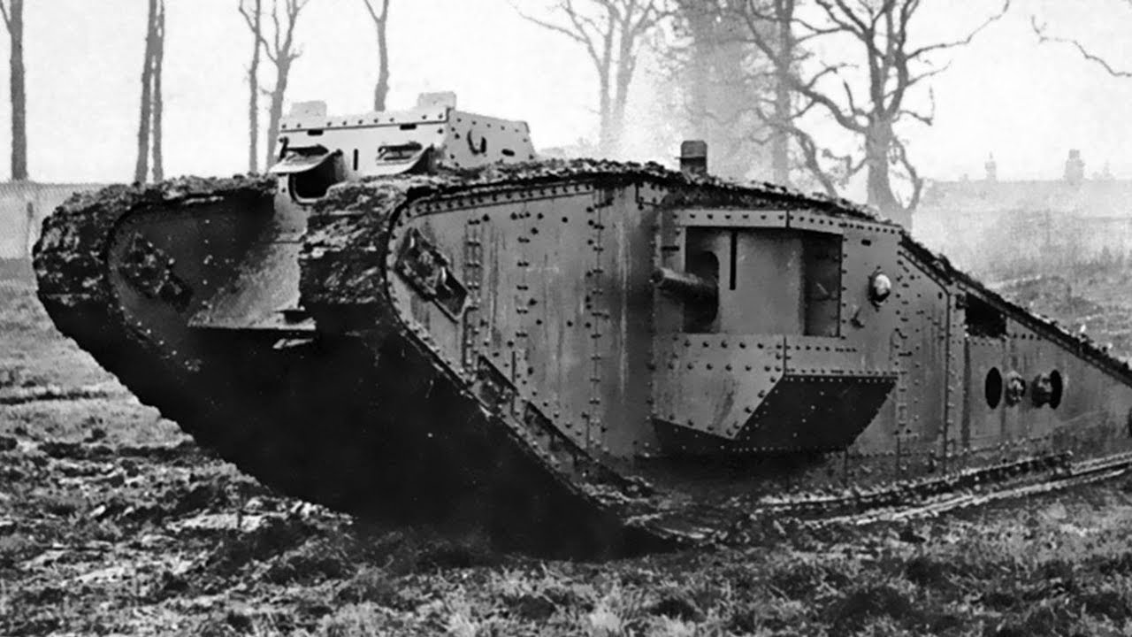
Першими танки застосували британці у 1916 р.

Slide 30
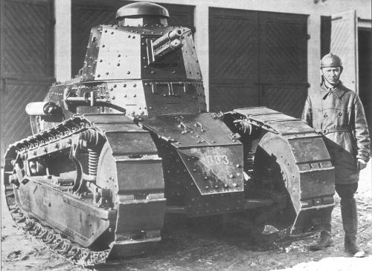
Перший «справжній» - французький легкий танк Renault-FT17

Slide 31
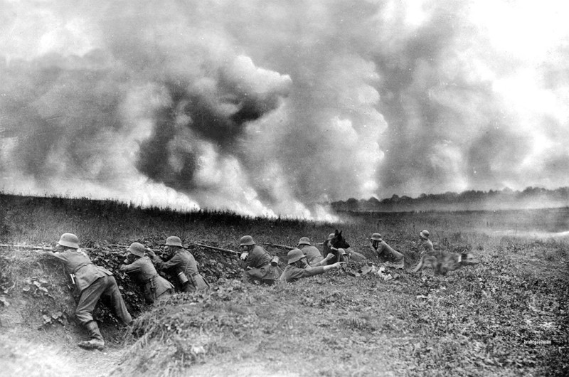
22 квітня 1915 р. під час атаки біля міста Іпр (Бельгія) на шести кілометровій ділянці фронту німці вперше застосували отруйний газ - протягом 5 хвилин проти французів було випущено 180 тон хлору. Із 15 тисяч отруєних третина загинула.

Slide 32
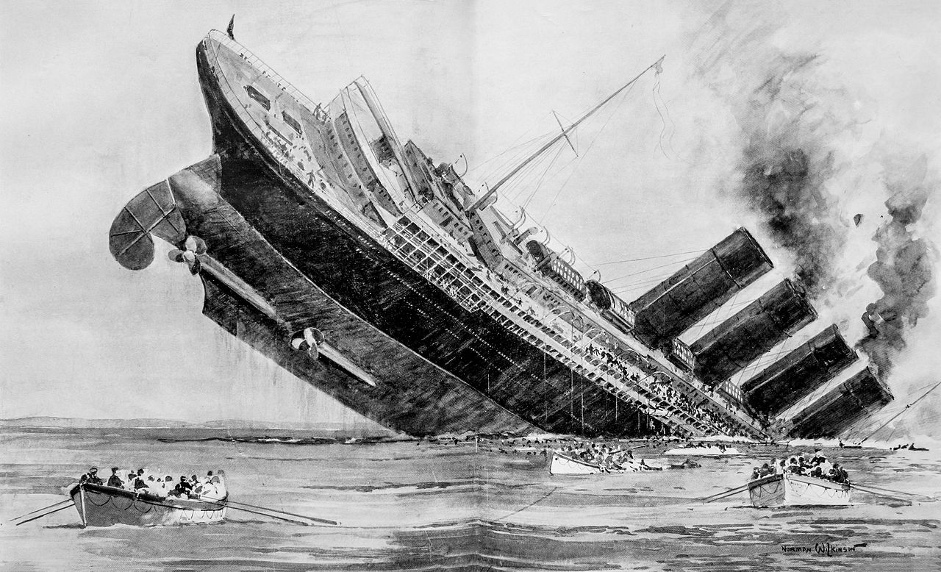
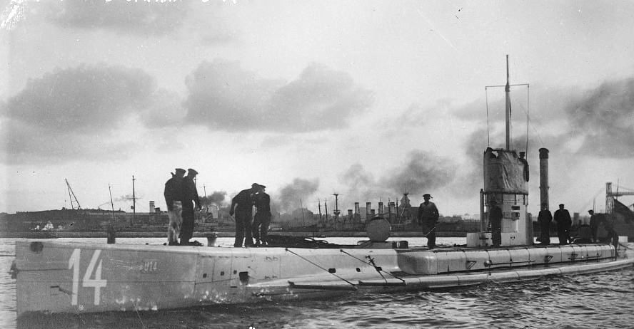
Затоплення «Лузітанії» німецьким човном U-20,
7 травня 1915 р.

Slide 33
Вступ у війну США. «14 пунктів» В. Вільсона
Причини вступу США у війну:
1. кредити Антанті;
2. Лютнева революція в Росії.
«14 пунктів» — проект мирного договору, який мав завершити Першу світову війну, розроблений президентом США В. Вільсоном (8 січня 1919 р.).
Свобода судноплавства на морях.
Повернення Франції Ельзасу й Лотарингії.
Надання автономії народам Австро-Угорщини.
Створення Польщі.
Утворення Ліги Націй.

Slide 34
Наслідки війни
Людські жертви
• Німеччина - 1 млн. 770 тис. осіб.
• Росія - 1 млн. 700 тис. осіб.
• Франція - 1 млн. 300 тис осіб.
• Австро-Угорщина - 1 млн. 200 тис. осіб.
• Велика Британія - 910 тис. осіб.
Матеріальні збитки
• Загальна сума матеріальних збитків - 359,9 млрд. доларів.
• Економічна криза, пов'язана з перенапруженням господарства, що працювало на потреби війни.
Політичні зміни
• Загострення світових суперечностей.
• Зростання пацифістських (антивоєнних) настроїв.
• Становлення нової міжнародної правової системи.
Зміни на політичній карті Європи
• Розпад Російської, Німецької, Австро-Угорської та Османської імперії.
• Поява нових незалежних держав: Фінляндії, Латвії, Литви, Естонії, Польщі, Чехо-Словаччини, Австрії, Угорщини, Сербо-хорватсько-словенського королівства.

